Slide 1
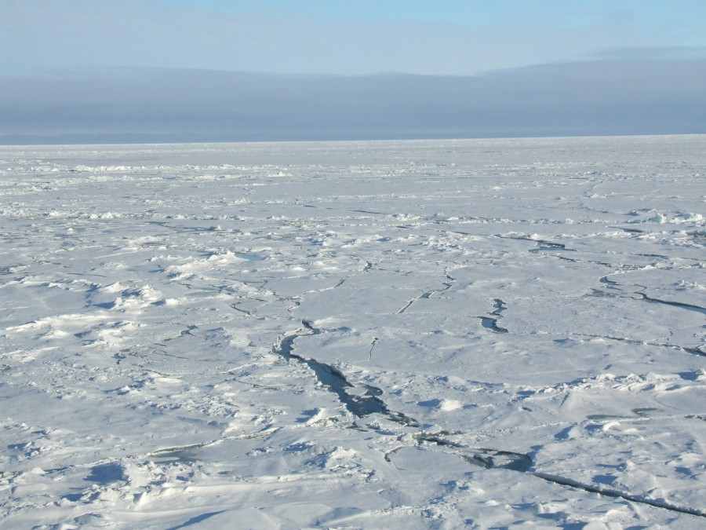


«МОДЕЛЬ КАДРОВОГО ОБЕСПЕЧЕНИЯ
(ФОРМИРОВАНИЕ ИНЖИНИРИНГОВЫХ КОМАНД), ПРИМЕНЯЕМАЯ ДЛЯ ВНЕДРЕНИЯ ПЕРЕДОВЫХ ПРОИЗВОДСТВЕННЫХ ТЕХНОЛОГИЙ»
Совместное расширенное заседание Президиумов РОР и ОО
«Союз промышленников и предпринимателей Санкт-Петербурга»
СЕРГЕЙ ЦЫБУКОВ,
ГЕНЕРАЛЬНЫЙ ДИРЕКТОР «НПО «КП»,
ПРЕДСЕДАТЕЛЬ НАБЛЮДАТЕЛЬНОГО СОВЕТА СПБ ГАУ «ЦЕНТР ЗАНЯТОСТИ НАСЕЛЕНИЯ САНКТ-ПЕТЕРБУРГА»,
ЧЛЕН СПК В НАНОИНДУСТРИИ
5 ФЕВРАЛЯ 2020 Г.

Slide 2
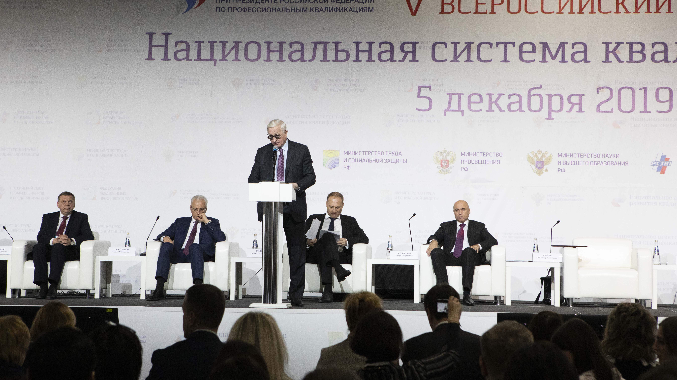
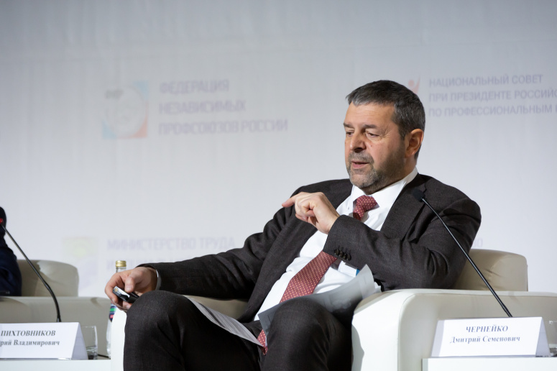
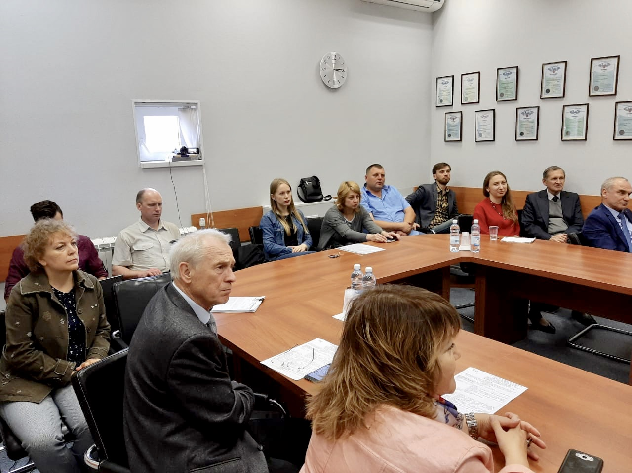
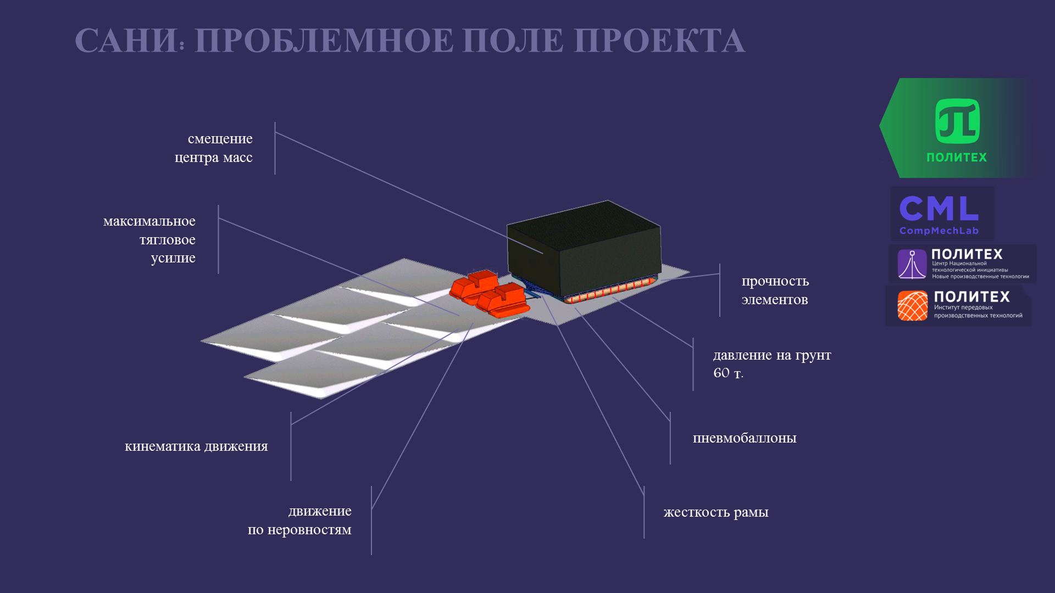
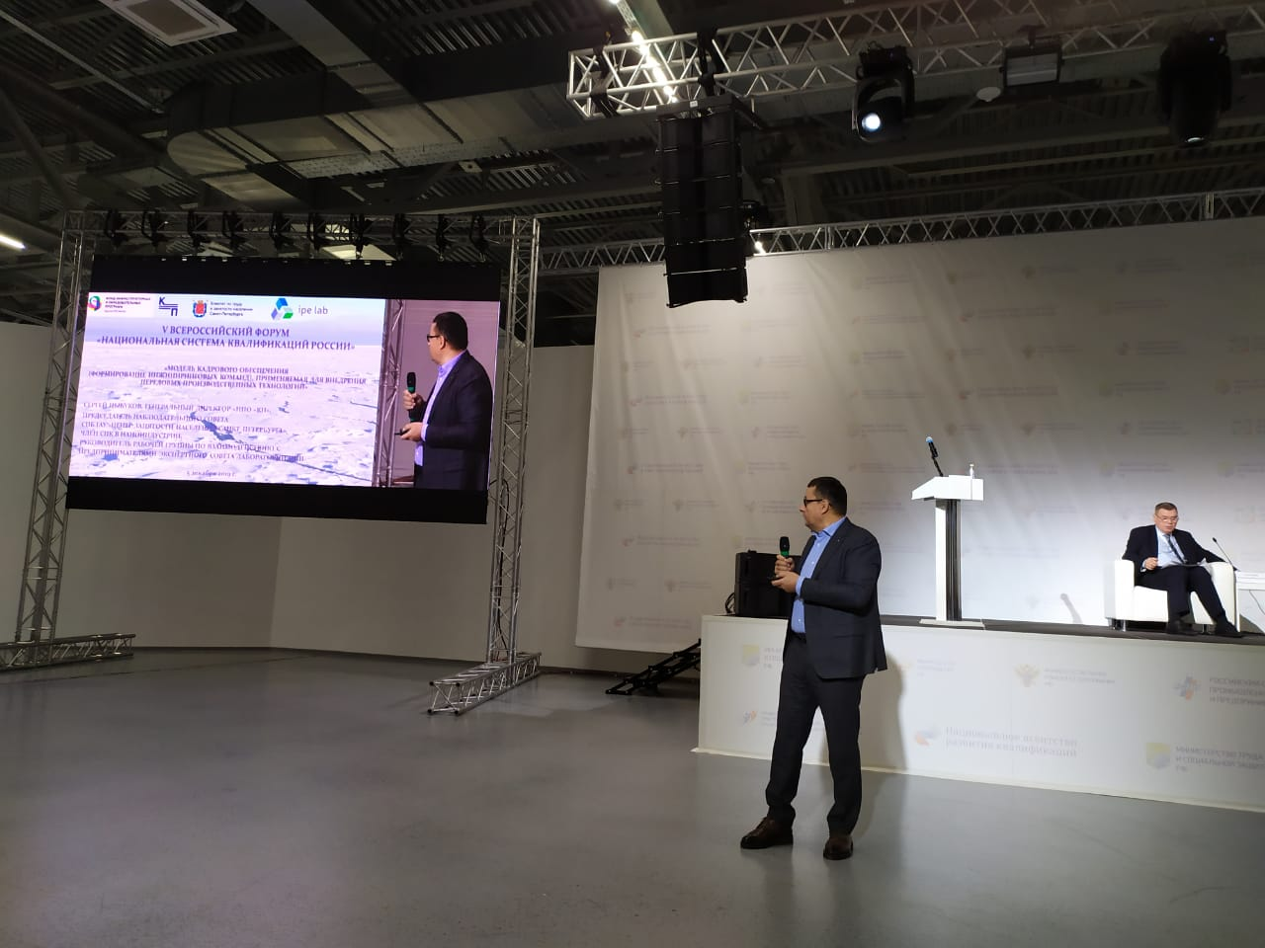
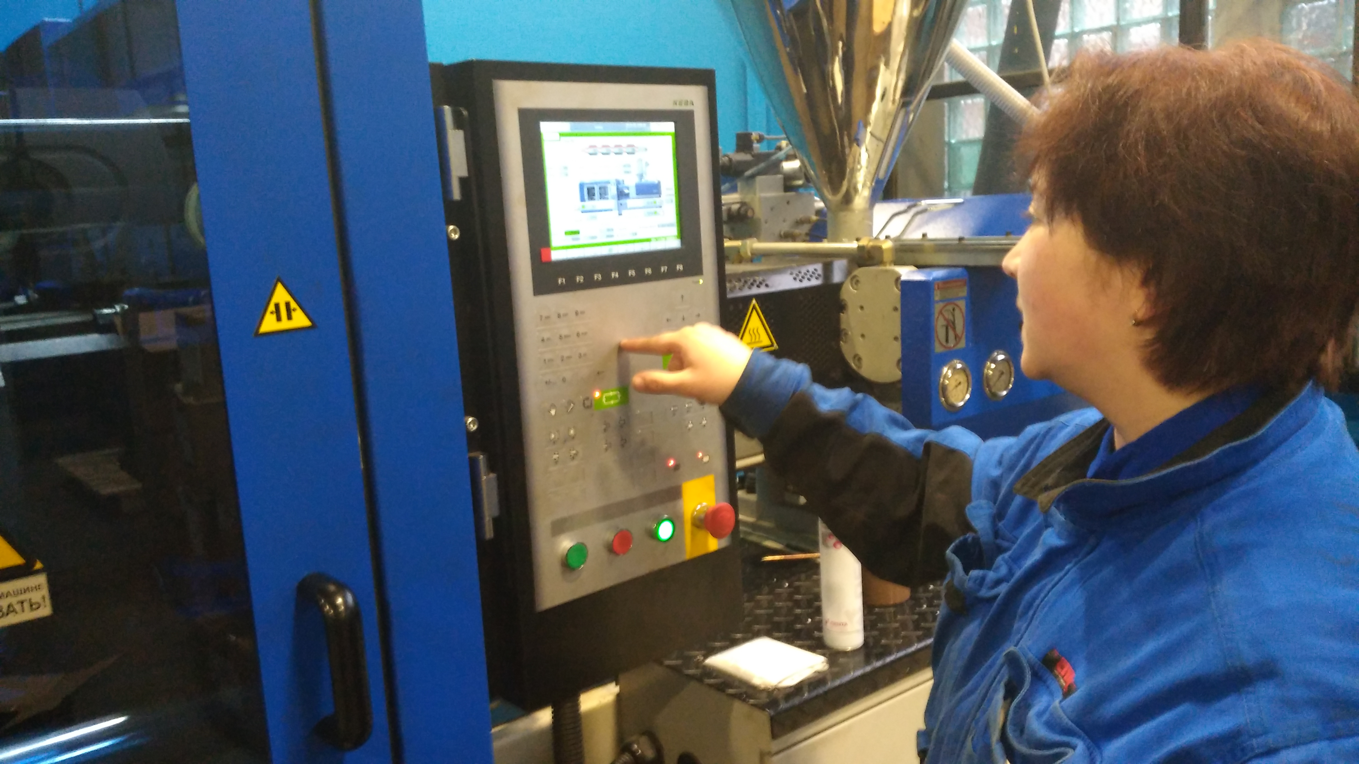
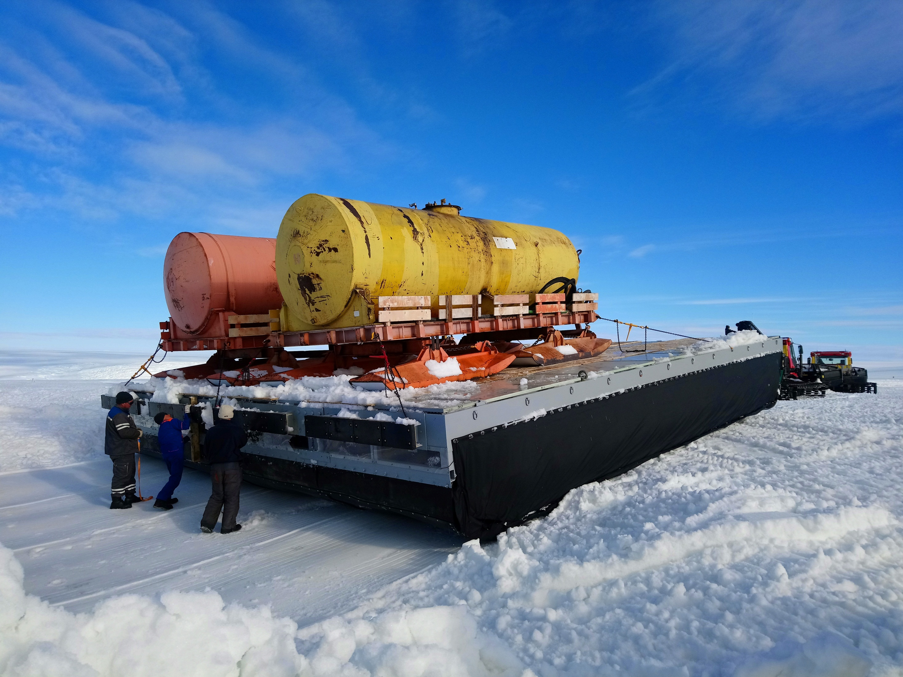
V Всероссийский форум «Национальная система квалификаций России»
05 декабря 2019 г.

Slide 3
УЧЕБНЫЕ МОДУЛИ МОДЕЛИ КАДРОВОГО ОБЕСПЕЧЕНИЯ
«Подготовка инжиниринговых команд для инновационных процессов переработки вторичных полимерных материалов» (СПбГТИ(ТУ), ведущий партнер АО «КП»);
«Подготовка инжиниринговых команд для инновационных процессов разработки наноструктурированных металлокерамических композиционных сверхтвердых материалов, предназначенных для работы в экстремальных условиях эксплуатации» (СПбГТИ(ТУ), ведущий партнер ООО «Вириал);
«Серийное производство транзисторов и диодов на основе эпитаксиальных структур карбида кремния для жестких условий эксплуатации» (СПбГЭТУ «ЛЭТИ», ведущий партнер ПАО «Светлана»)
«Менеджмент в управлении бизнес-процессами проектов» (специалисты СПбГЭУ)
«Развитие компетенций, необходимых для работы в инжиниринговой команде» (специалисты Социологической клиники СПбГУ)

Slide 4
ПИЛОТНЫЕ КОМАНДЫ
Содержания учебных модулей были направлены на восполнение выявленных квалификационных дефицитов.
Кейс №1 «Разработка композиционных полимерных смесей на основе вторичных полиэтилентерефталата, поликарбоната, полистирола, полиэтилена и др. материалов и их переработки в технические изделия с заданными свойствами». Пилотная команда – 12 человек.
Для выявленных ролей при выходном тестировании из 12 человек только 1 человек подтвердил свою квалификацию по ПС для данной производственной цепочки переработки вторичных полимеров. Для остальных ролей команды утвержденных профессиональных стандартов нет.
Кейс №2 «Разработка и освоение серийного производства радиационностойких высоковольтных транзисторов с максимальным напряжением 1700В и током до 25А и диодов на основе эпитаксиальных структур карбида кремния на напряжение до 1700В и ток до 20А для жестких условий эксплуатации». Пилотная команда – 7 человек.
Необходима разработка проф.квалификации - Инженер производства транзисторов и диодов на основе эпитаксиальных структур карбида кремния для жестких условий эксплуатации (7 уровень квалификации).
Кейс №3 «Разработка наноструктурированных металлокерамических композиционных сверхтвердых материалов, предназначенных для работы в экстремальных условиях эксплуатации». Пилотная команда – 7 человек.
Члены команды успешно подтвердили квалификацию по профессиональным стандартам ЦОКа Завода «КП»

Slide 5
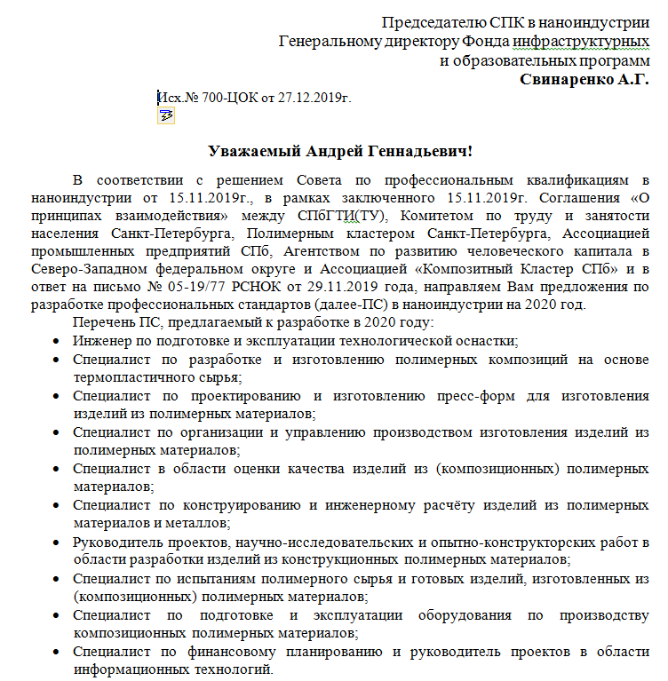


Slide 6
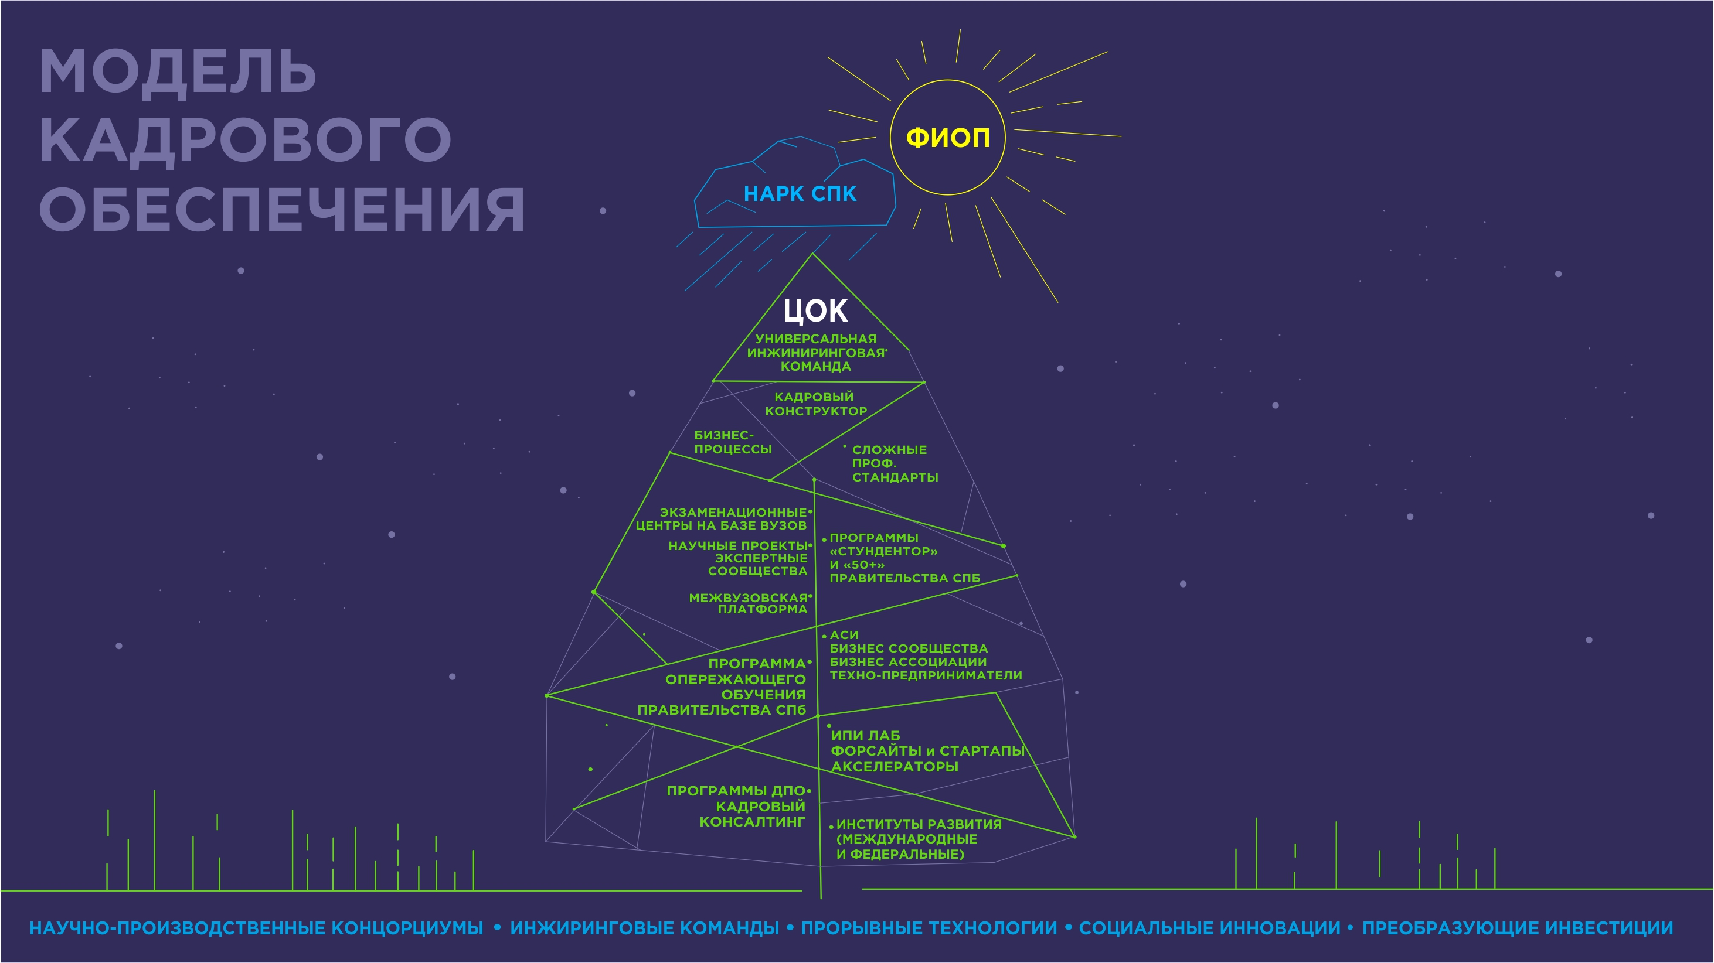

Slide 7
Модель кадрового обеспечения (формирование инжиниринговых команд), применяемая для внедрения передовых производственных технологий, для предприятий оборонно-промышленного комплекса
18 марта 2020 г. состоится заседание Комиссии по оборонно-промышленному комплексу Российского союза промышленников и предпринимателей по теме: «Кооперация предприятий ОПК для выполнения задач диверсификации и ГОЗ»
«Стратегия развития электронной промышленности Российской Федерации на период до 2030 года» (Распоряжение Правительства Российской Федерации от 17.01.2020г. №20-р)

Slide 8
В рамках реализации «Стратегии развития электронной промышленности Российской Федерации на период до 2030 года» в части ключевого направления "Научно-техническое развитие" предусматривается: разработать и промышленно освоить технологии создания и производства цифровой электроники (процессор, контроллер, память) и системного программного обеспечения, в том числе: технологии изготовления пластиковых корпусов для приборов, в т.ч. для Санкт-Петербургского транспортного узла
В рамках национального проекта «Экология» предлагается взамен применяемого импортного организовать производство отечественного производственного оборудования (основного и вспомогательного) для переработки вторичных полимерных материалов/отходов.
В рамках стратегии развития Арктики до 2035 г. предлагается создание специальных образцов техники, приборов и комплектующих для Арктики, включая создание «цифровых двойников».

Slide 9


Приглашаем посетить круглые столы в рамках Петербургского международного форума труда-2020
г. Санкт-Петербург, 27 февраля 2020 - 28 февраля 2020
https://fiop.site/
арчксзфо.рф
https:// WWW.KP-PLANT.RU /

Slide 10
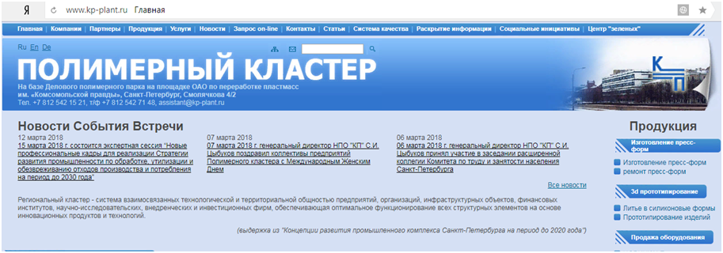
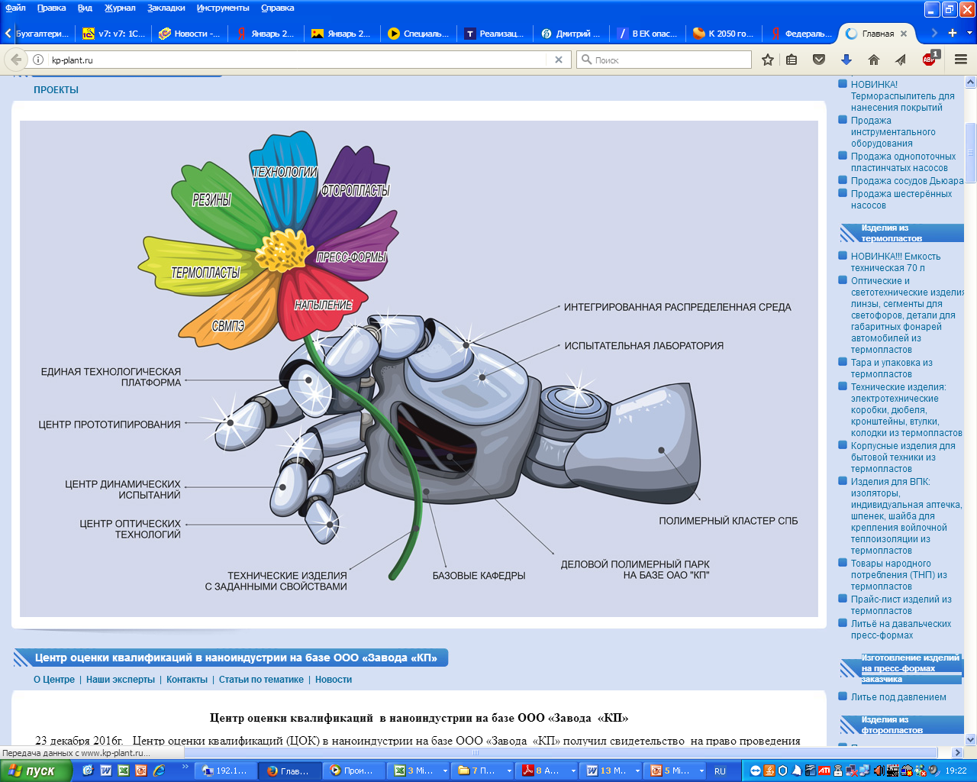
Центр «зеленых»
технологий
ПРОСЬБА ПОДДЕРЖАТЬ НАШИ ИНИЦИАТИВЫ!
ТЕЛ/ФАКС: 542-15-21/ 542-71-48
САЙТ: HTTP://WWW.KP-PLANT.RU/
ДОПОЛНИТЕЛЬНАЯ ИНФОРМАЦИЯ: HTTPS://SPKNANO.RU/MONITORING-RYNKA-TRUDA/, HTTPS://NARK.RU/LIB/?TYPE=45, HTTPS://WWW.KOS-NARK.RU/

